Slide 1
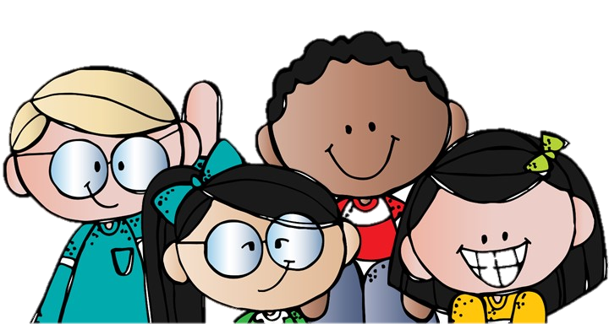
Jardín de niños: Diego Rivera T.M.
Maestra Angélica Rodríguez
Maestra practicante Fátima García
Semana 40 de trabajo:
Aprende en casa III
28 junio – 2 julio 2021

Slide 2
Lunes 28 junio
Campo/ Área | Organizador curricular 1 | Énfasis | Actividades de reforzamiento | Materiales
Lenguaje y comunicación | Oralidad | Énfasis: Conoce regionalismos y expresiones en lengua indígena. Clase: Así se dice en mi región | Programación especial -Descarga administrativa-
 | Organizador curricular 2
 | Reconocimiento de la diversidad lingüística y cultura
 | Aprendizaje esperado
 | Identifica algunas diferencias en las formas de hablar de la gente.
Lenguaje y comunicación | Organizador curricular 1 | Énfasis: Inventa historias a partir de personajes y lugares. Clase: Inventa historias
 | Literatura
 | Organizador curricular 2
 | Producción, interpretación e intercambio de narraciones
 | Aprendizaje esperado
 | Cuenta historias de invención propia y expresa opiniones sobre las de otros compañeros.

Slide 3
Martes 29 junio
Campo/ Área | Organizador curricular 1 | Énfasis | Actividades de reforzamiento | Materiales
Exploración y comprensión del mundo natural y social | Cultura y vida social | Énfasis: Comprende el significado de las festividades y conmemoraciones más importantes para su comunidad. Clase: Festividades y conmemoraciones | Act: Festividades y conmemoraciones 1.-Como ya lo hemos visto en clases anteriores cada región del país, e incluso del mundo es única y tienen distintas formas de vestir, alimentarse, festejar, etc. Recordemos un poco observando el video Diferentes culturas https://www.youtube.com/watch?v=hy4gocm1ZMs 2.- Dialoga sobre cuáles de las festividades que apreciaste conoces y si alguna se asemeja a las que realiza tu familia o comunidad 3.- Investiga cuales son las celebraciones más importantes de tu contexto y que significado tienen; realiza un dibujo o pega una fotografía sobre ellas (forma de pasar un cumpleaños, navidad, carnavales, desfiles o festividades religiosas) (Sube tu video y evidencia de la actividad en el grupo de Facebook) | Video Cuaderno
 | Organizador curricular 2
 | Interacciones con el entorno social
 | Aprendizaje esperado
 | Reconoce y valora costumbres y tradiciones que se manifiestan en los grupos sociales a los que pertenece..
Pensamiento matemático | Organizador curricular 1 | Énfasis: Diseña y representa de manera gráfica recorridos y trayectorias. Clase: ¿Cómo llego a…? | Act: Mi lugar favorito 1.-Seguro recuerdas como realizar un croquis, el día de hoy realizaremos uno de algo distinto. 2.- ¿Me puedes decir cómo llegar de tu casa a tu lugar favorito? Puede ser un restaurante, un parque, la casa de un familiar, a dónde tu quieras. Debes fijarte por dónde pasar cuando vas hacia ese destino y crear un croquis sobre ello. 3.- No olvides incluir pistas para que pueda saber cómo llegar. (Sube tu video y evidencia de la actividad en el grupo de Facebook) | Cuaderno Colores
 | Forma, espacio y medida
 | Organizador curricular 2
 | Ubicación espacial
 | Aprendizaje esperado
 | Ubica objetos y lugares cuya ubicación desconoce, a través de la interpretación de relaciones espaciales y puntos de referencias

Slide 4
Miércoles 30 junio
Campo/ Área | Organizador curricular 1 | Énfasis | Actividades de reforzamiento | Materiales
Lenguaje y comunicación | Oralidad | Énfasis: Disfruta de una narración con entonación y volumen.. Clase: Cofre mágico de historias | Act: Historias maravillosas 1.-Hoy elaboraremos un cofre mágico de historias, donde capturaremos momentos y personajes increíbles 2.- Realiza tu cofre con ayuda de una caja de cartón adornándola como tu gustes, tu imaginación es el limite. 3.- Crea algunas tarjetas con ayuda de una hoja y entrégale una a cada miembro de tu familia, pídeles que registres su historia favorita, luego dóblenlas e introdúzcanlas en el cofre. 4.- En familia acuerden el momento del día en que será consultado el cofre, puede ser después de la comida, antes de dormir, etc. y diariamente, cuando llegue la hora asignada saquen una tarjeta y narren la historia o anécdota que se indica (Sube tu evidencia en el grupo de Facebook) | Caja Material para adornar Hoja
 | Organizador curricular 2
 | Narración
 | Aprendizaje esperado
 | Narra anécdotas, siguiendo la secuencia y el orden de las ideas, con entonación y volumen apropiado para hacerse escuchar y entender.
Educación Física | Organizador curricular 1 | Énfasis: Expresa con autonomía sus cualidades y características que lo distinguen de los demás. Clase: Todos somos diferentes | (Actividad a cargo del maestro de Educación Física: Rafael Olivas Rojas y que se compartirá por el grupo de WhatsApp).
 | Competencia motriz
 | Organizador curricular 2
 | Integración de la corporeidad
 | Aprendizaje esperado
 | Reconoce las características que lo identifican y diferencian de los demás en actividades y juegos.

Slide 5
Jueves 1 julio
Campo/ Área | Organizador curricular 1 | Énfasis | Actividades de reforzamiento | Materiales
Pensamiento Matemático | Número, algebra y variación | Énfasis: Utiliza objetos en la resolución de problemas de cantidad. Clase: Resolvemos problemas matemáticos | Act: Adición y sustracción 1.-Seguro recuerdas los problemas que hemos realizado sobre adición y sustracción. 2.- Al final de la planeación encontraras unas fichas que tiene unos cuadritos con números, lo que tienes que hacer es apilar objetos de esa cantidad, puedes usar bloques, bolitas de plastilina, o cualquier objeto que tengas que te ayude. 3.- En la primera tienes que agregar (adición) para saber qué tantos poner; y en el segundo quitar (sustracción). (Sube tu video y evidencia de la actividad en el grupo de Facebook) | Hojas de trabajo Materiales diversos
 | Organizador curricular 2
 | Número
 | Aprendizaje esperado
 | Resuelve problemas a través del conteo y con acciones sobre las colecciones.
Lenguaje y Comunicación | Organizador curricular 1 | Énfasis: Comenta acerca de algo que escucha leer. Clase: Una historia diferente | Act Historias 1.-Escucha el cuento Héroes sin capa y presta mucha atención https://www.youtube.com/watch?v=TbjeLP1CvAk 2..- Analiza y dialoga ¿Quiénes son los personajes del cuento?, ¿Qué acciones realiza cada uno?, ¿Cuál fue el que te gustó más? 3.- Describe a cada uno de los personajes que aparecen en la historia mencionando sus características. 4.- Ahora elige al menos 2 personajes del cuento y crea una historia totalmente distinta (Sube tu evidencia de la actividad en el grupo de Facebook) | Video Cuaderno
 | Literatura
 | Organizador curricular 2
 | Producción, interpretación e intercambio de narraciones
 | Aprendizaje esperado
 | Narra historias que le son familiares, habla acerca de los personajes y sus características, de las acciones y los lugares donde se desarrollan.

Slide 6
Viernes 2 julio
Campo/ Área | Organizador curricular 1 | Énfasis | Actividades de reforzamiento | Materiales
Exploración y comprensión del mundo natural y social | Mundo Natural | Énfasis: : Identifica y explica características comunes entre algunos animales. . Clase: Semejantes pero diferentes | Act: ¿En que se parecen? 1.- Todos los seres vivos somos distintos y tenemos características particulares ¿te has puesto a pensar en que eres similar tú a algunos animales o plantas? 2.- Observa el siguiente video : https://www.youtube.com/watch?v=fjEwekt2CT8 3.- Ahora hablaremos sobre las semejanzas y diferencias que existen entre animales; si tienes mascotas dialoga con tu acompañante sobre en que se parecen y en que no. Si no las tienes observa algunos insectos que habitan en tu patio y nota sus similitudes y diferencias. 4- Observa las parejas de animales que se te presentan en la hoja al final de la planeación y registra alguna semejanza o diferencia que exista entre ellos (Sube tu evidencia de la actividad en el grupo de Facebook) | Video Hoja de trabajo
 | Organizador curricular 2
 | Exploración de la naturaleza
 | Aprendizaje esperado
 | Describe y explica las características comunes que identifica entre seres vivos y elementos que observa en la naturaleza
Lengua extranjera / Ingles (ciclo I)
Recuerda unirte a ver la clase de inglés, y seguir las actividades que se proponen

Slide 7
Jueves 1 julio

Slide 8
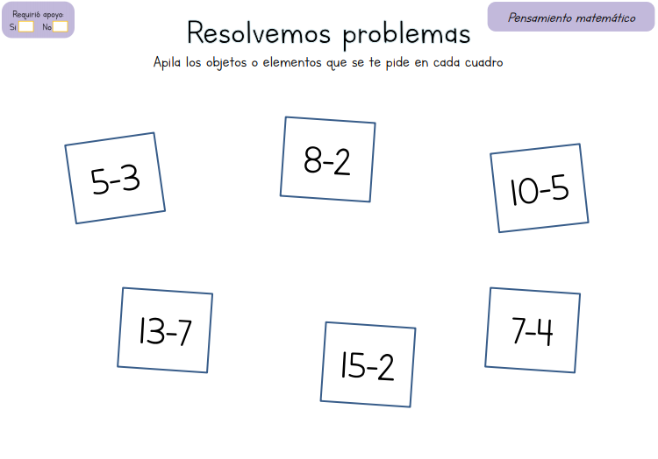
Jueves 1 julio

Slide 9
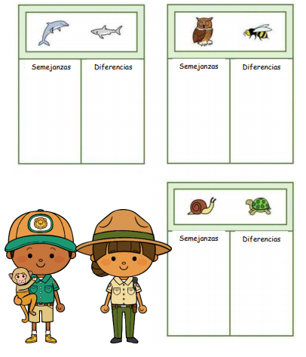
Viernes 2 julio
¿En que se parecen?
Exploración y comprensión
Observa las parejas de animales que se te presentan y registra alguna semejanza o diferencia que exista entre ellos.

Slide 10
Indicaciones
• Observar el programa de televisión en la programación que le sea posible.
• Recuerden de trabajar las actividades de reforzamiento en el cuaderno de trabajo y subir al grupo de Facebook fotografías y videos cortos solicitados.
•Todas las evidencias de trabajo de tu hijo (a) se suben a la página de Facebook (expediente personal) con la fecha, nombre de la actividad o clase y las observaciones (logros o dificultades) correspondientes.
Ejemplo: miércoles 18/11/2020 clase: el personaje y sus diferentes historias. Se le facilita identificar las acciones del personaje, lo relaciona con otras historias y comenta características y sucesos. Con esto no es necesario subir muchas fotografías de una sola actividad, lo importante es lo que ustedes observan en el proceso.
•Si no puedes imprimir alguna actividad, recuerda que la puedes dibujar en tu cuaderno (puedes usar figuras básicas como círculos o triángulos) para que luego tu hijo(a) la realice.
•Video llamada con alumnos/ sala de Facebook o Google meet: Estar atentos del grupo de Facebook y WhatsApp para visualizar día y horario.
•Estrategia didáctica para alumnos que requieren apoyo / Serán integrados en dos clases con la totalidad de los alumnos para que se motiven y participen. Serán cuestionados directamente sobre el desarrollo de las clases y se les enviarán actividades de reforzamiento

Slide 11
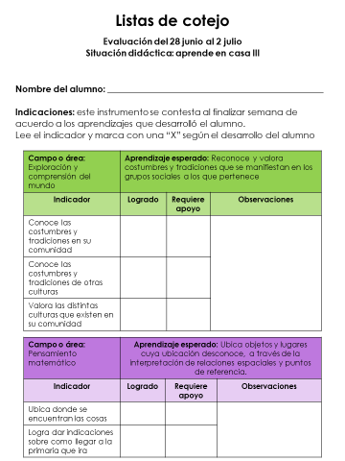
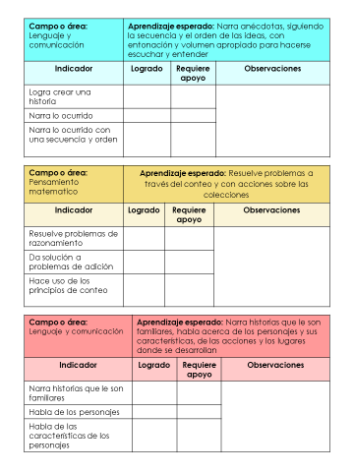

Slide 12
